Slide 1
Individuální vzdělávací plán
Integrativní speciální pedagogika, Didaktika aplikované tělesné výchovy

Slide 2
Zkušenosti INKLUZIVNÍ VZDĚLÁVÁNÍ
Fenomén uvolnění z Tv – PROČ?
Zařazení do Tv – PROČ?
Co pomůže?
Co když to opravdu objektivně nejde?
Kdy se vyžaduje a kdy ne? Není vyžadován jako dřív, pouze když doporučí poradna. Zajišťuje škola ne ředitel školy☺)
Proč
Notes:
Str. 5 Benefity PA, Případy, kdy se dítě zlepšuje hlavně v sociální oblasti
Kdo doporučí PA – nekompetentnost lékařů – jiné pracovní úkoly
Zdravotní, rehabilitační, mimoškolní Tv

Slide 3
anamnéza
Zpracuje SPC
Lékař
Doporučená struktura
Notes:
Str. 34

Slide 4
Obsah IVP
Doporučení:
Obecné informace, druhy a stupně PO, pedagogičtí pracovníci kteří se podílí na výuce
Diagnostika
Výuka Tv (organizace, pomůcky, kontraindikace, cíle, učivo, výstupy, tematický plán i modifikacemi, způsob hodnocení a klasifikace, kontrola plnění IVP, časové období plnění IVP
Notes:
Str.53

Slide 5
diagnostika
Prostředí – rozhovor s rodiči a pozorování
Vědomosti a poznatky ohledně pohybového učení a zdraví
Pohybové schopnosti a dovednosti
- Jednoduché motorické kompetence
- Testové baterie (GMFM – TP, MABC, Unifitest, DIC-CIT, Fun fitness
Notes:
Str.55

Slide 6
podmínky
Personální (spolužáci, OA, Asistent pedagoga v Tv, učitel Tv – kompetence)
Materiální - kompenzační pomůcky
Notes:
Str. 64

Slide 7
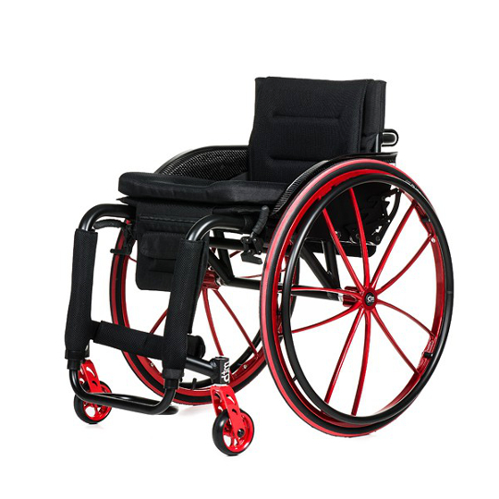
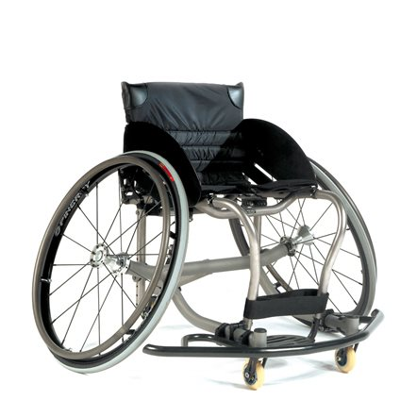
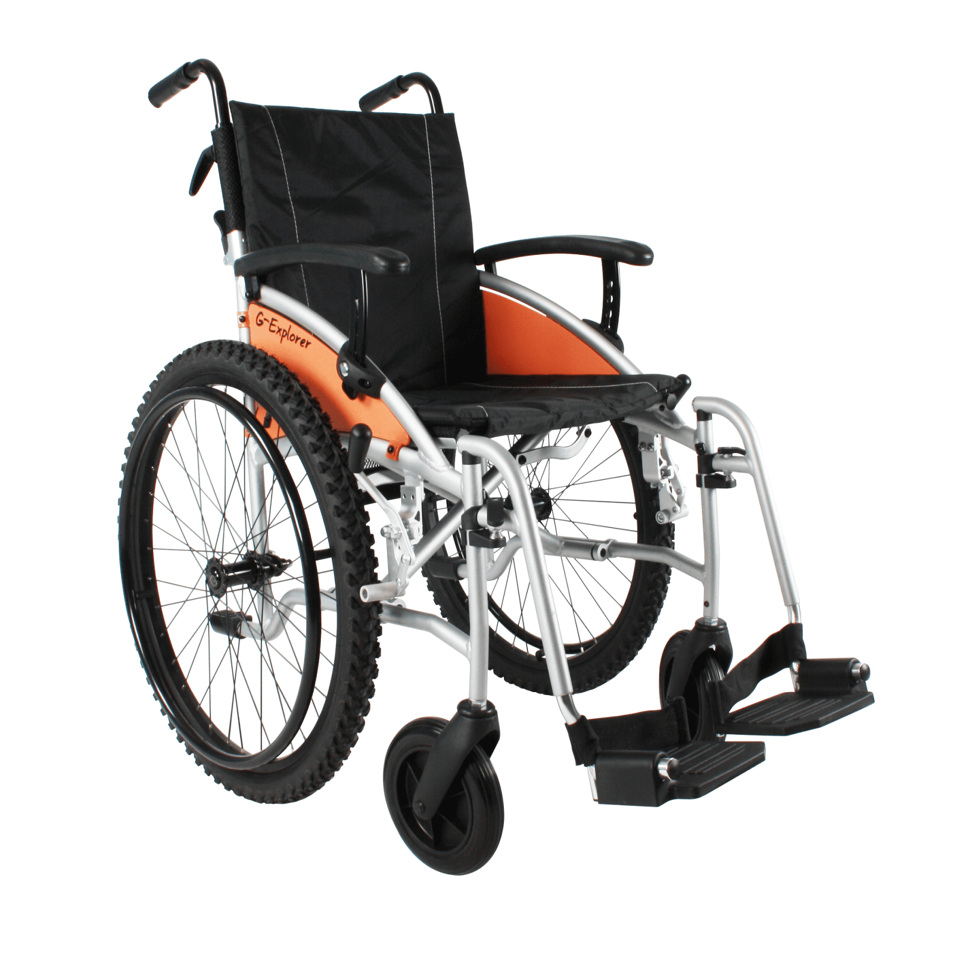
Sportovní vozíky

Slide 8
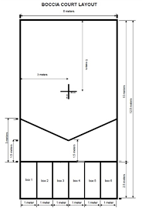
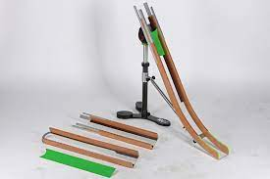
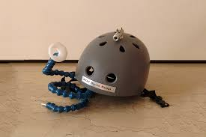

Kufr – co je to?

Slide 9
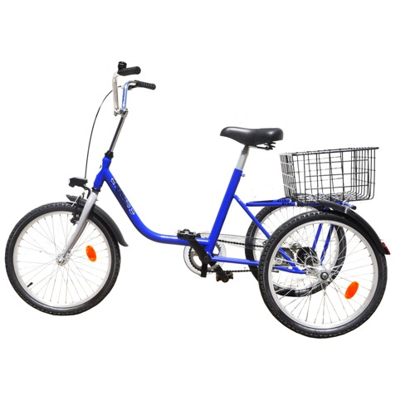
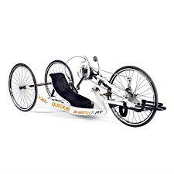
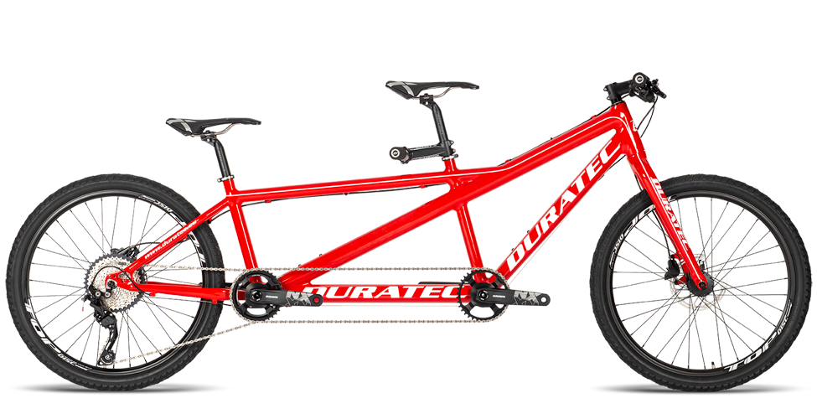
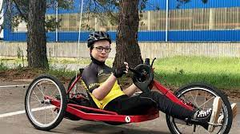
cyklistika

Slide 10
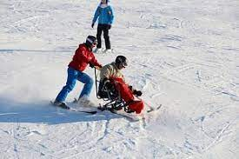
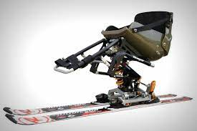
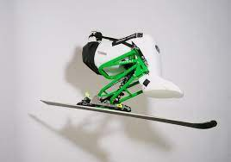
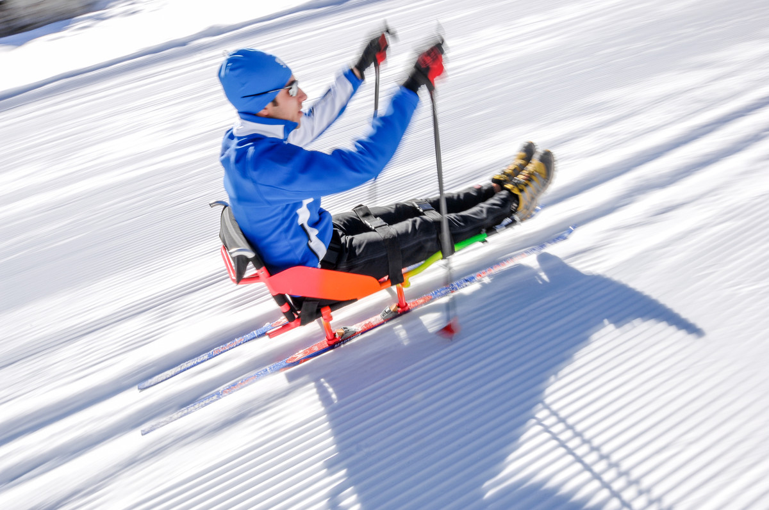
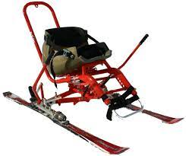
lyžování

Slide 11
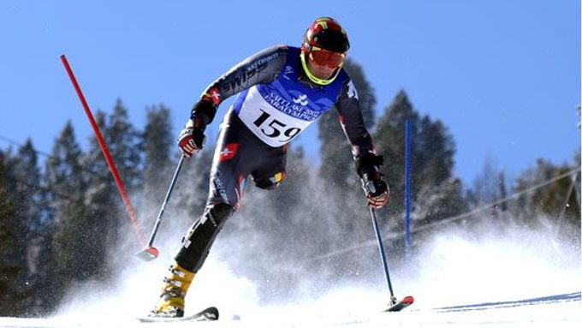
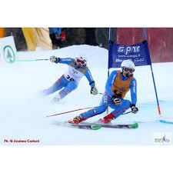
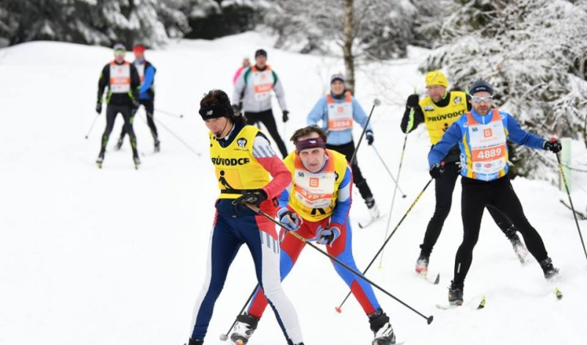
lyžování

Slide 12
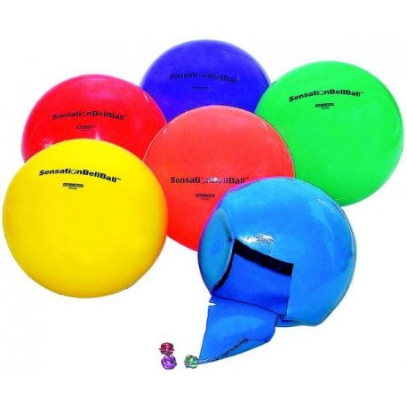
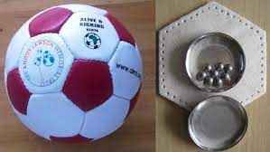
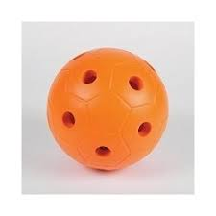
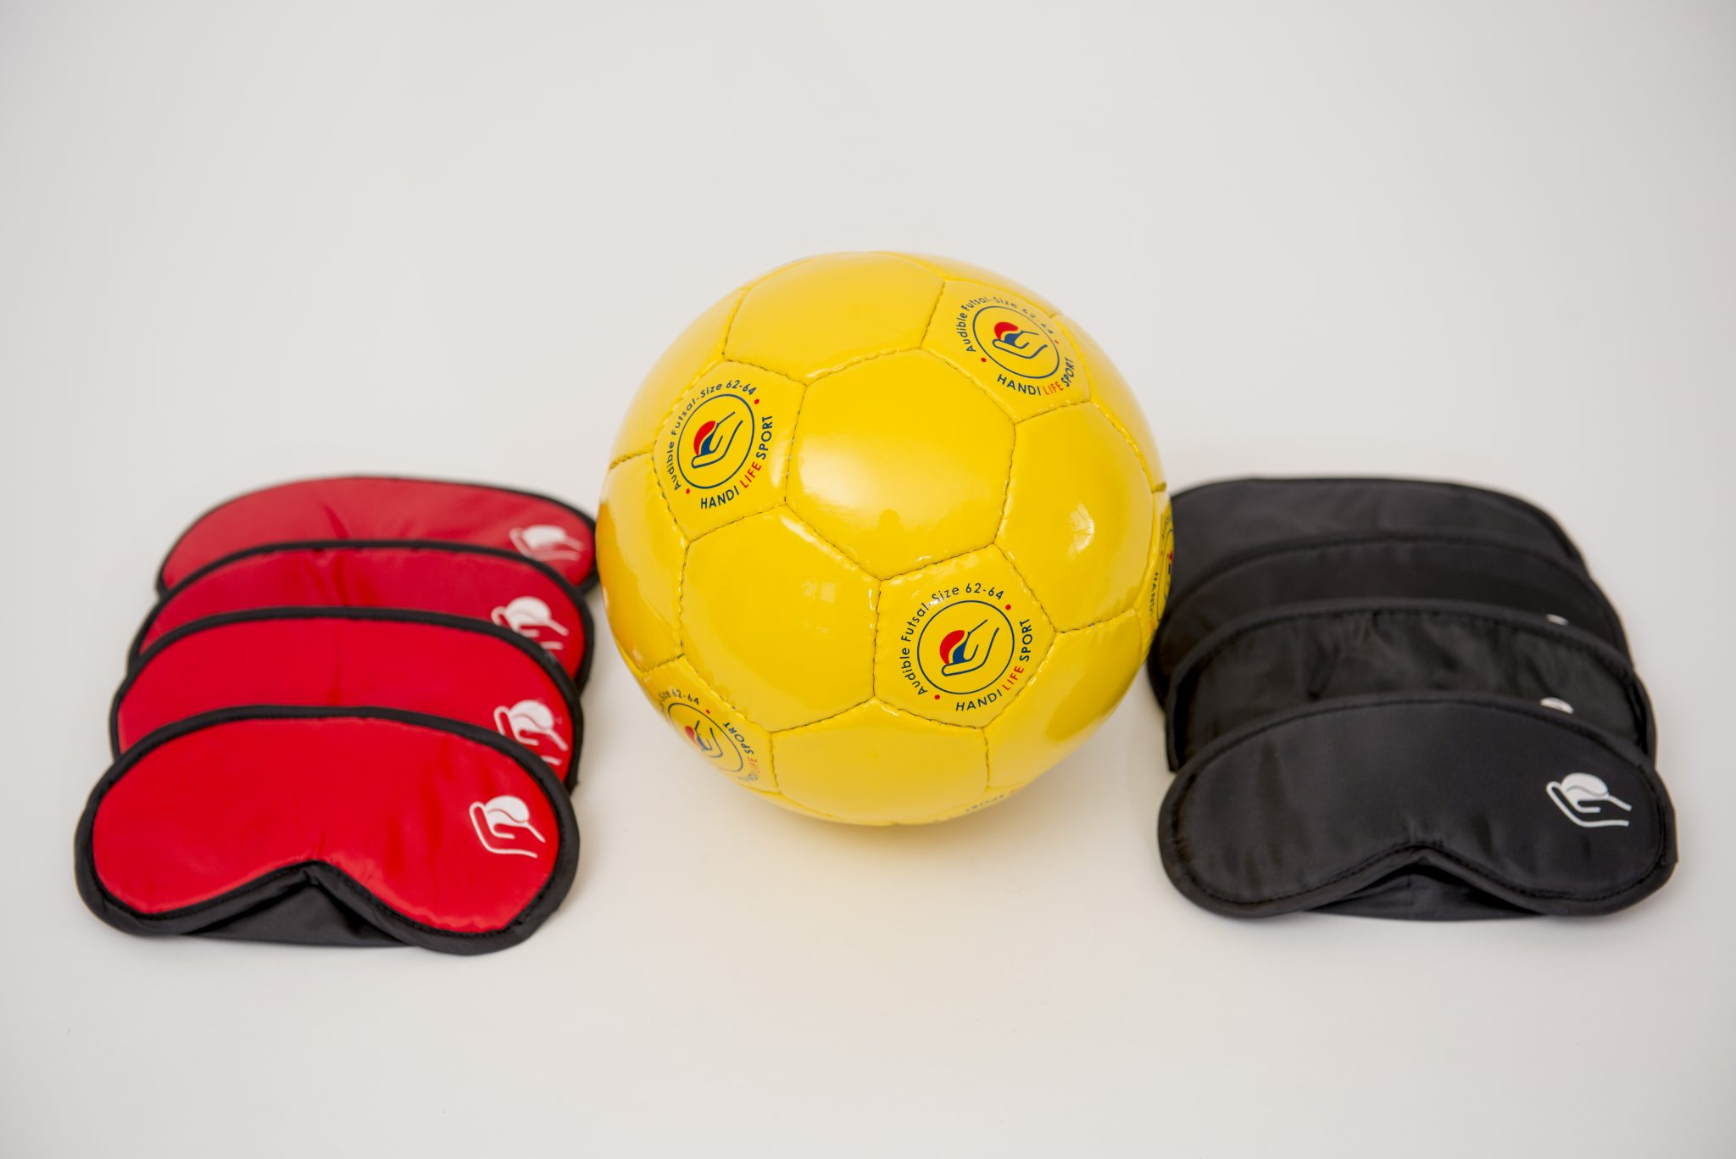
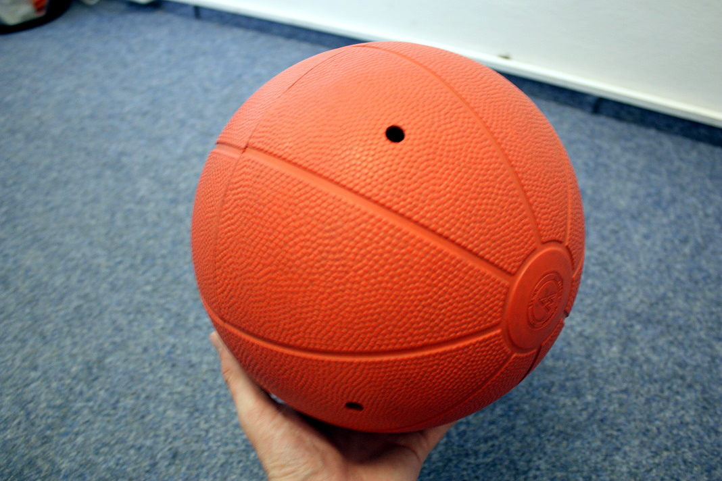
zp

Slide 13
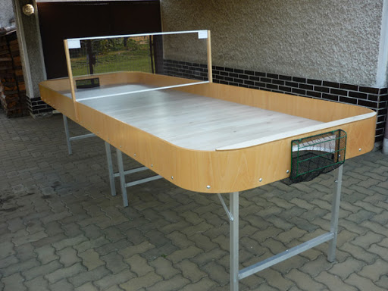
Kufr – co je to?

